Slide 1
Rapat Koordinasi ITB dan PT MANVIS Teknologi Enjinering
HydroSense-IoT: Sistem Monitoring Hidrologi Otomatis
Berbasis IoT
Bentuk alat · pembuatan & produksi · keamanan lokasi · dashboard · Pembiayaan
· kerja sama & tindak lanjut
PRIME STeP 2026 · Institut Teknologi Bandung × PT MANVIS Teknologi Enjinering

Slide 2
Agenda dan tujuan rapat
No | Topik | Hasil yang diharapkan
1 | Bentuk dan spesifikasi alat | Sampai konfigurasi unit TKT 7
2 | Pembuatan & produksi alat | Membagi pekerjaan fabrikasi, firmware, burning test
3 | Keamanan lokasi & instalasi | Menetapkan standar pengamanan & penangkal petir
4 | Dashboard cloud | Menyepakati VPS, programmer, fitur prioritas
5 | Pembiayaan (kesepakatan harga dari mitra) | Konfirmasi item, nilai, bentuk (tunai/natura), bukti
6 | Lokasi uji, jadwal & pelaporan | Logistik pemasangan
Bentuk akhir unit, siapa memproduksi apa, standar keamanan alat di lapangan, dan item pembiayaan yang harus terealisasi beserta bukti pertanggungjawabannya.

Slide 3
Luaran Program Prime Step
Rp160,5 jt
Kontribusi Mitra PT MANVIS
Aktivitas | Lingkup | Peran mitra
A · Teknis | Upgrade hardware 3 unit (4G LTE, solar), kalibrasi, dashboard cloud, uji fungsional | Hardware industri, firmware, burning test, programmer & VPS
B · Lapangan | Identifikasi lokasi, pemasangan & commissioning, monitoring operasional, validasi end-user | Pendampingan teknis, logistik, pengamanan lokasi
C · Bisnis | Kick-off & MoU, survei pasar B2B/B2G, FGD, market study & business plan | Jaringan klien, insentif responden, dokumen bersama
D · Diseminasi | Hak cipta perangkat lunak, jurnal Q1, self-assessment TKT 7 | Masukan kebutuhan industri
Mitra terlibat di keempat aktivitas, dengan porsi terbesar pada aktivitas teknis dan lapangan.

Slide 4
Bentuk dan spesifikasi alat
Konfigurasi unit HydroSense-IoT yang akan divalidasi pada TKT 7

Slide 5
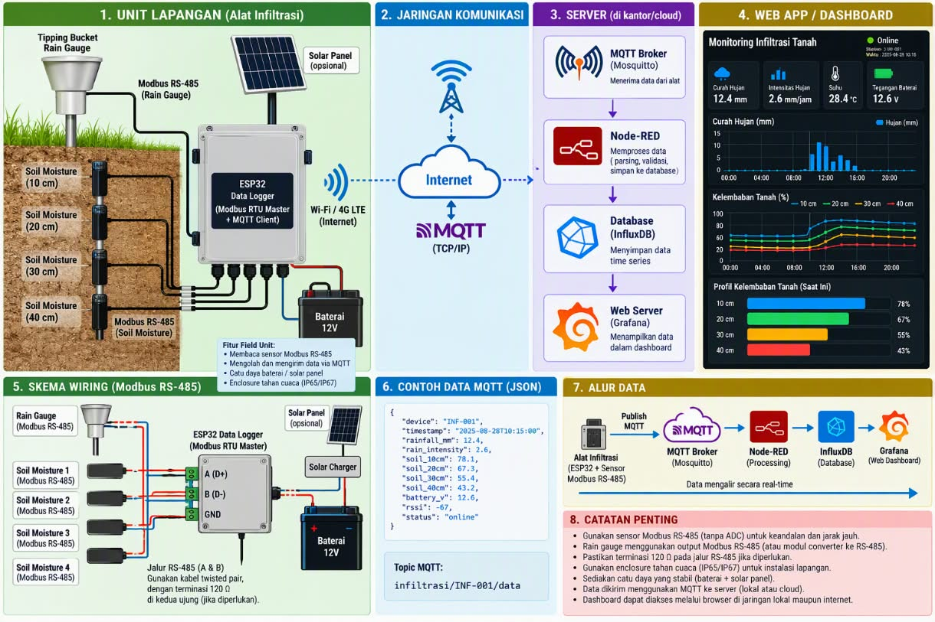
CONCEPTUAL FRAMEWORK

Slide 6
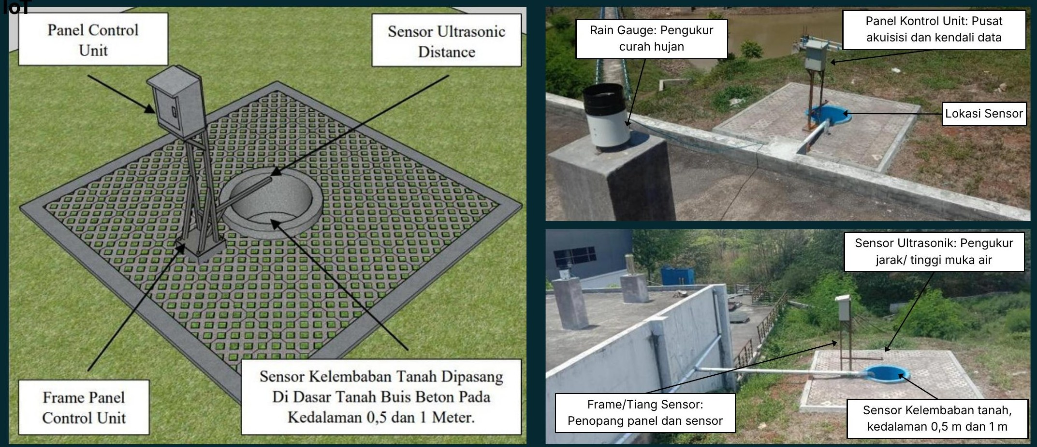
Bentuk fisik dan tata letak unit
Satu unit terdiri atas panel kontrol pada tiang, sumur/bak/ruang uji infiltrasi berbahan buis beton, dua sensor kelembapan tanah, dan rain gauge pada pondasi terpisah.
Konfigurasi ini mengukur dua parameter sekaligus (hujan dan kelembapan tanah) pada titik yang sama, sehingga respons tanah terhadap hujan dapat dianalisis secara simultan.
Dimensi dan bentuk akhir sumur di lokasi lapangan perlu disepakati bersama mitra, termasuk kebutuhan pekerjaan sipil, mempertimbangkan saran atau masukan dari mitra untuk bentuk dan tata letaknya.
Catatan: Sensor ultrasonik tidak jadi untuk dipakai
Gambar 1. Model 3D tata letak dan instalasi unit di Kampus ITB Jatinangor (kiri), foto pemasangan rain gauge, panel kontrol, dan sensor (kanan)
Bagian | Fungsi
Panel kontrol (box IP65) | Mikrokontroler, modem 4G, catu daya, buffer data
Tiang/frame galvanis | Penopang panel, antena, dan sensor ultrasonik
Sumur uji (buis beton) | Ruang ukur tinggi muka air/infiltrasi
Sensor tanah 0,5 m & 1,0 m | Profil kelembapan tanah pada dua kedalaman
Rain gauge tipping bucket | Intensitas dan volume hujan

Slide 7
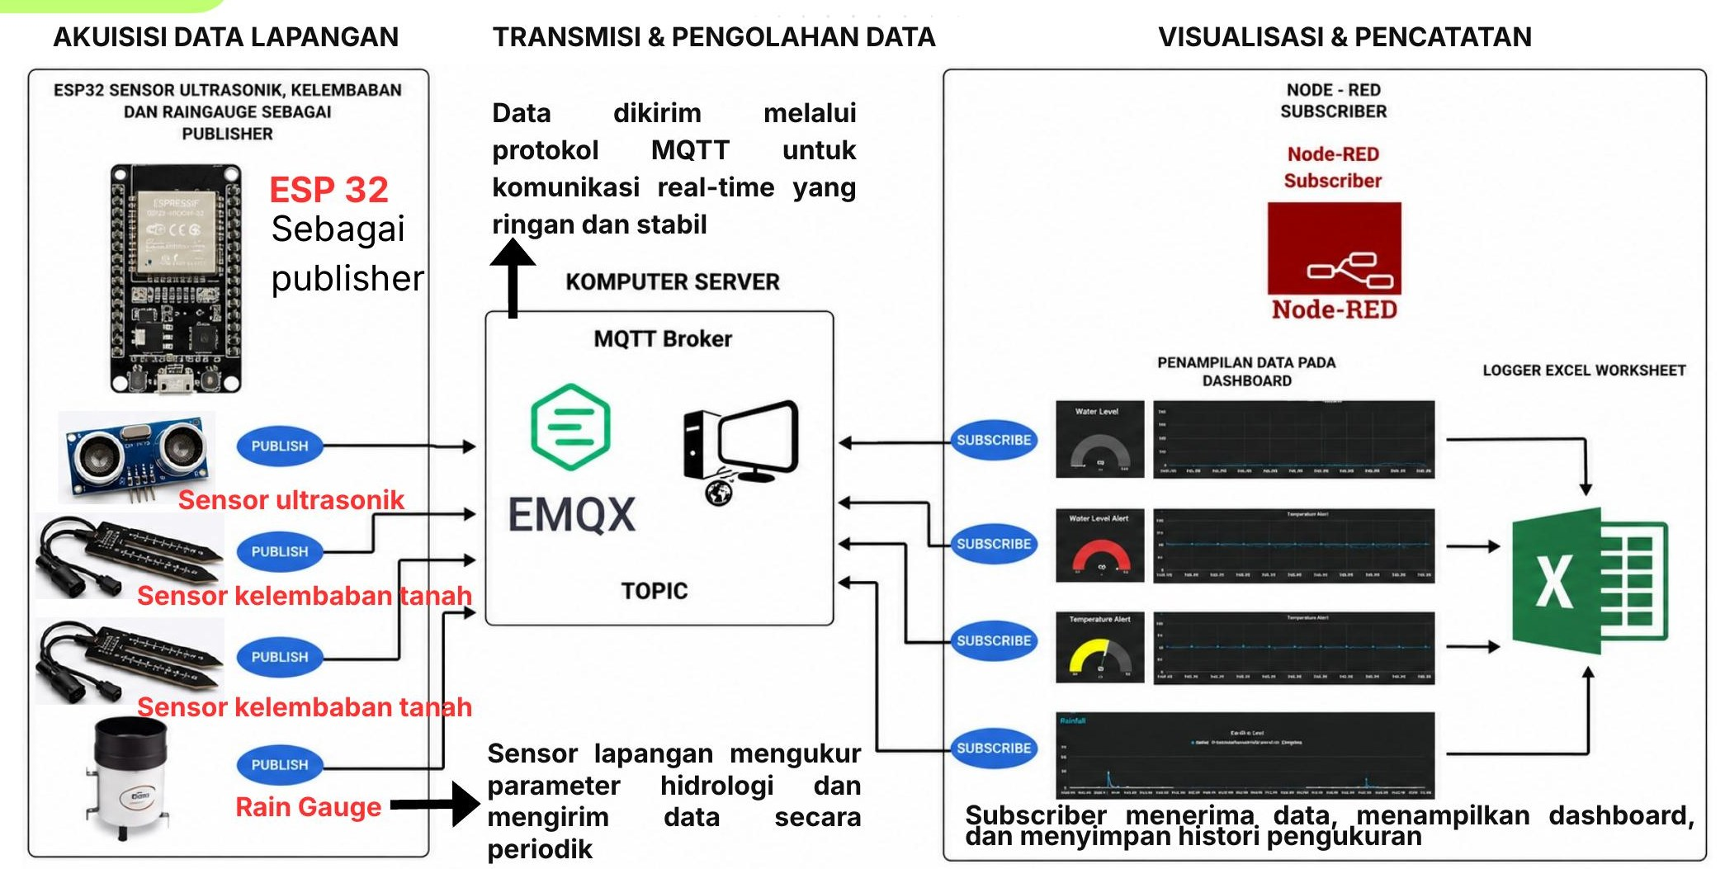
Server Sistem dan Alur Data
Data sensor dikirim periodik oleh ESP32 melalui protokol MQTT (broker EMQX). Node-RED menerima data, menampilkannya di dashboard, dan menyimpan histori pengukuran.
Perubahan terpenting menuju TKT 7 adalah perpindahan dari jaringan kampus ke 4G LTE dan server cloud publik. Di bagian ini dukungan mitra paling menentukan: VPS, domain/SSL, programmer, dan uji performa transmisi 30 hari.
Terkait kepemilikan server dan data. VPS dan domain tercatat sebagai platform milik mitra atau itb, sehingga hak akses dan hak pakai data riset perlu dituangkan dalam MoU.
Gambar 2. Blok diagram: akuisisi data lapangan (ESP32 sebagai publisher) → broker MQTT → Node-RED subscriber → dashboard & logger
Lapisan | Kondisi TKT 6 | Target TKT 7
Akuisisi | ESP32 + 3 jenis sensor | Unit lapangan tahan cuaca (IP65)
Transmisi | Wi-Fi jaringan kampus | 4G LTE + buffer microSD
Server | Node-RED lokal ITB | VPS cloud publik + basis data time-series
Pengguna | Hanya jaringan kampus | Dashboard publik, alert, API

Slide 8
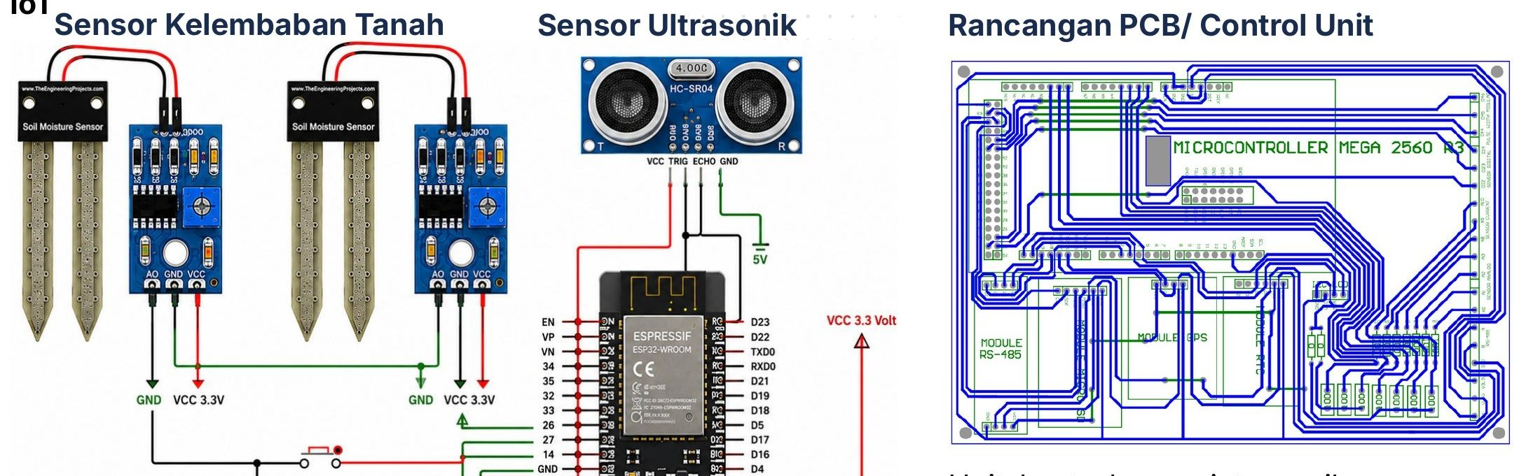
Spesifikasi komponen per unit
Komponen | Spesifikasi (dalam RAB) | Jumlah
Mikrokontroler | ESP32 WROOM-32 Dev Board | 10 unit
Rain gauge | HOBO RG3 (0,01″) with Pendant | 3 unit
Kelembapan tanah | Kapasitif waterproof, kedalaman 0,5 m dan 1,0 m | 3 + 3 unit
Komunikasi | Modem 4G LTE (TP-Link MR100 atau setara) + SIM data, antena eksternal | 3 unit
Catu daya | Panel surya 10 W/12 V, baterai LiPo 12 V 10.000 mAh + BMS, MPPT 10 A | 3 set
Penyimpanan | MicroSD 32 GB + modul SPI (buffer data) | 3 unit
Enclosure & struktur | Box panel IP65 30×40×20 cm; bracket tiang baja galvanis | 3 set
Spesifikasi diambil dari RAB komponen, dengan basis 3 unit lapangan.
Mitra menyediakan hardware industri (data logger, ultrasonik, rain gauge standar, modul komunikasi) dan integrasi. Daftar perangkatnya perlu dirinci agar tidak tumpang tindih dengan pembelian hibah.
Gambar 3. Skematik control unit: sensor tanah dan ultrasonik terhubung ke ESP32-WROOM

Slide 9
Pembuatan alat dan keamanan lokasi
Pembagian pekerjaan produksi serta standar pengamanan instalasi lapangan

Slide 10
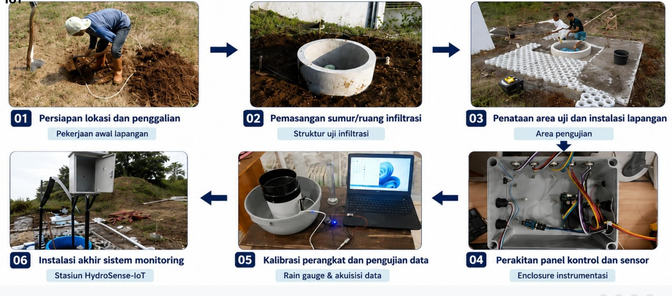
Alur Pembuatan dan Pembagian Pekerjaan Produksi
Produksi skala terbatas untuk fabrikasi PCB, perakitan, dan fabrikasi logam, dengan volume 10 unit. Mitra mengerjakan firmware dan burning test 48 jam untuk 10 unit sebelum alat dikirim ke lokasi.
PCB, perakitan, fabrikasi logam, firmware, dan burning test untuk 10 unit (ESP32 juga 10 unit). Catatan: Apakah 10 unit ini kebanyakan? untuk 3 Lokasi ini disarankan berapa unit?
Keputusan yang diperlukan jumlah unit yang benar-benar dirakit lengkap (3 unit lapangan atau lebih sebagai cadangan/demo), siapa vendor fabrikasi, serta alur serah terima unit dari vendor → mitra (firmware + burning test) → tim ITB (instalasi).
Ketentuan RAB vendor fabrikasi harus pihak ketiga di luar kepakaran tim dan mitra, dengan quotation, spesifikasi teknis, dan kontrak kerja.
Untuk Harga ini perlu dipastikan yang Mitra terlebih dahulu.
Gambar 4. Tahapan pembuatan prototipe TKT 6: penggalian, sumur infiltrasi, area uji, perakitan panel, kalibrasi, instalasi akhir
Pekerjaan | Pelaksana | Vol. | Nilai (Rp)
Fabrikasi PCB custom (routing, etching, SMD) | Vendor (Saran dari Mitra) | 10 unit | 20.000.000
Perakitan & integrasi sistem | Vendor (Saran dari Mitra) | 10 unit | 20.000.000
Fabrikasi logam (tiang, bracket, las) | Vendor (Saran dari Mitra) | 10 unit | 15.000.000
Pemrograman firmware ESP32 | PT MANVIS (natura) | 10 unit | 7.000.000
Burning test 48 jam per unit | PT MANVIS (natura) | 10 unit | 10.000.000
Kalibrasi sensor lab terakreditasi | Lab eksternal (hibah) | 3 paket | 6.000.000

Slide 11
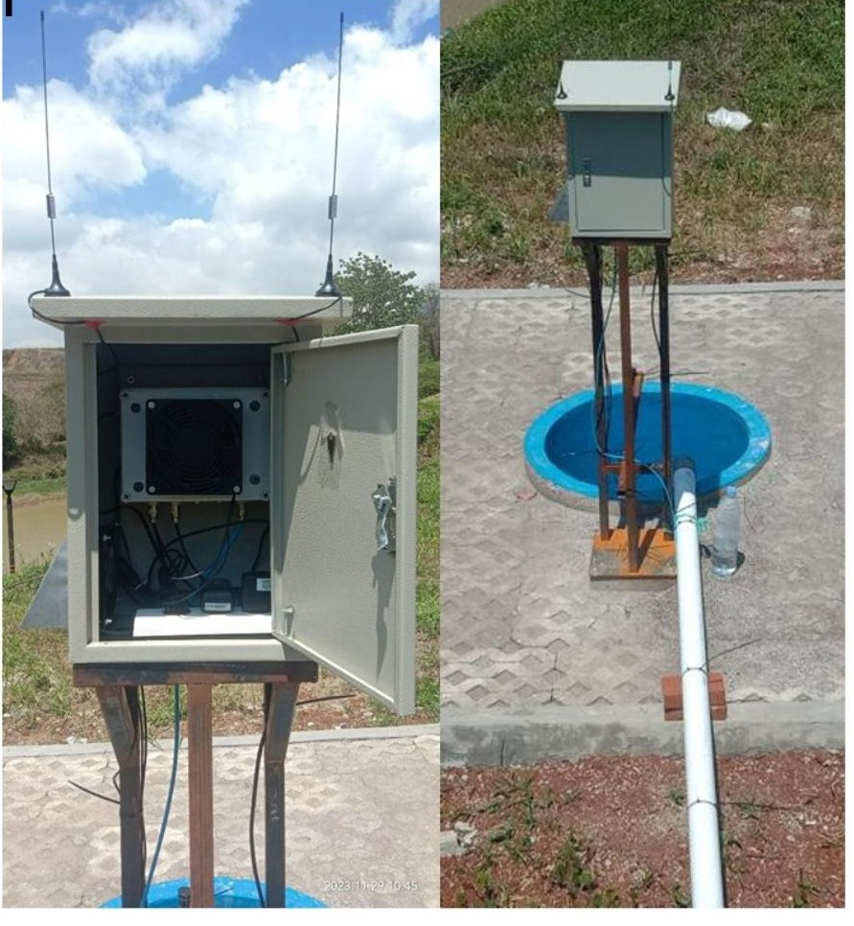
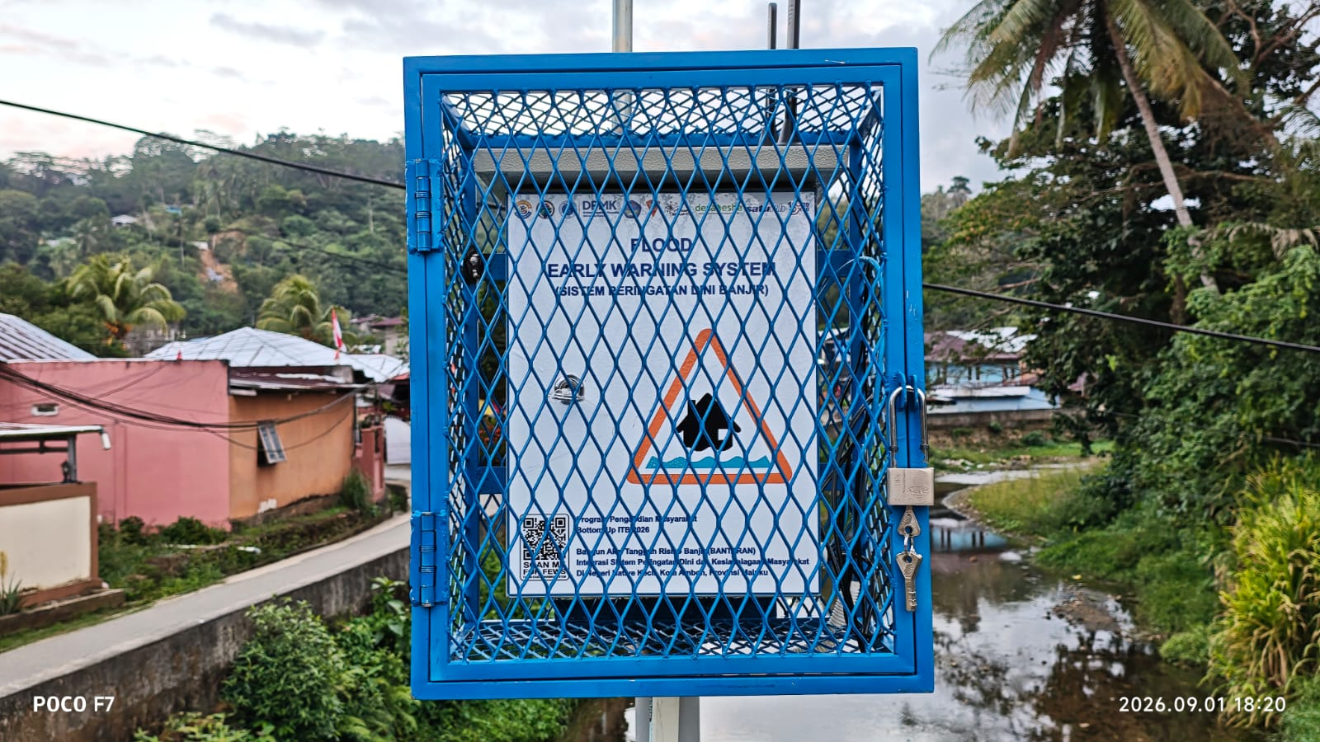
Keamanan alat dan instalasi lapangan
Item pengamanan (3 lokasi) | Nilai (Rp)
Perangkat pengaman lokasi: CCTV, kunci/gembok, pagar pelindung panel | 10.500.000
Sistem penangkal petir: air terminal, down conductor, grounding rod | 7.500.000
Instalasi & uji tahanan grounding + surge arrester | 2.000.000
Total kontribusi pengamanan | 20.000.000
Catatan
Lokasi lapangan bersifat terbuka. Keamanan alat menentukan apakah monitoring kontinu dapat dicapai. Tambahan sebaiknya dipasangkan krangkeng di kontrol panelnya. Harga belum dipastikan.
Risiko | Dampak | Pengendalian yang diusulkan
Pencurian/vandalisme | Unit hilang, data terputus | Pagar & gembok panel, CCTV, koordinasi pengelola lahan/warga
Sambaran petir | Kerusakan ESP32, modem, sensor | Penangkal petir, grounding terukur, surge arrester
Air & kelembapan | Korosi, hubung singkat | Box IP65, cable gland, sealant, pemeriksaan berkala
Daya & sinyal | Data hilang saat hujan panjang | Baterai 10.000 mAh, buffer microSD, survei sinyal 4G
Gambar 5. Panel kontrol & antena di lokasi uji
Spesifikasi CCTV (perekaman lokal atau daring), standar tahanan grounding, dan siapa pemelihara pengamanan perlu ditetapkan.
Gambar 6. Panel kontrol & Krangkeng Box

Slide 12
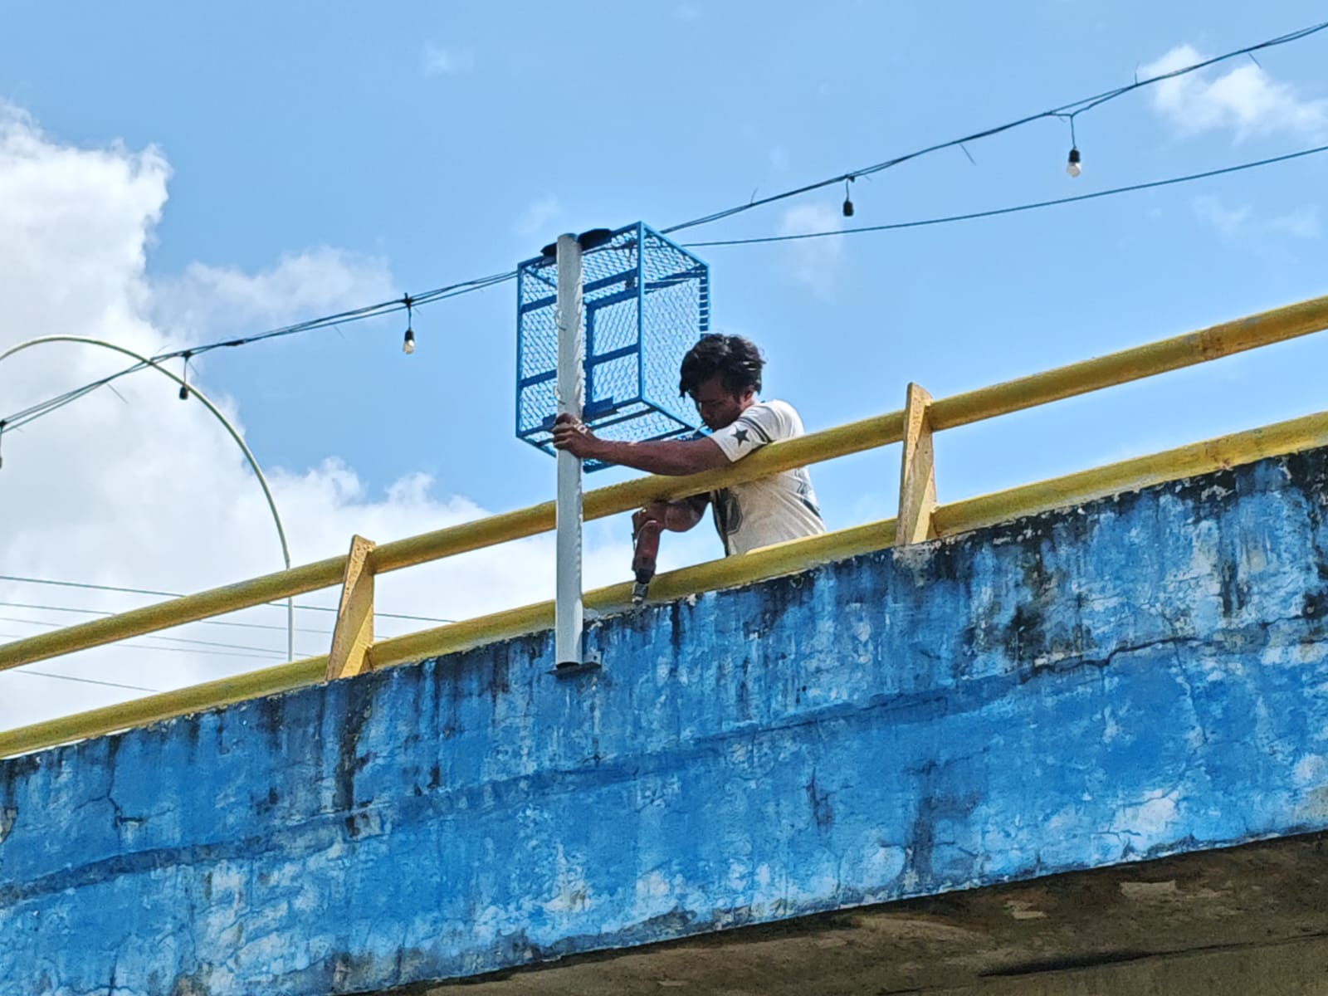
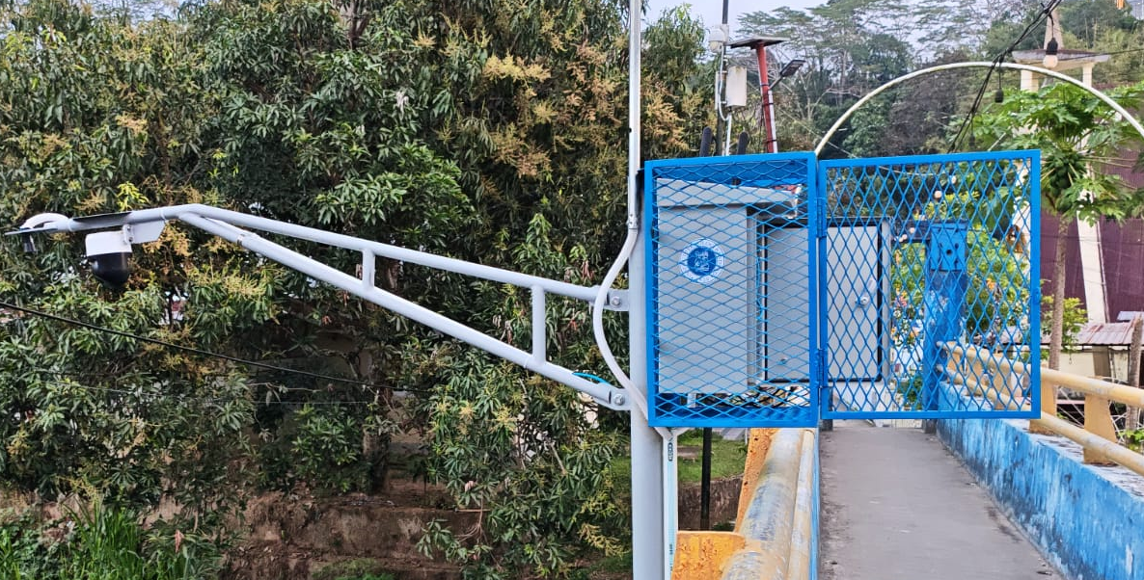
Contoh Keamanan Alat
Salah satu alat yang dipasang di Ambon.

Slide 13
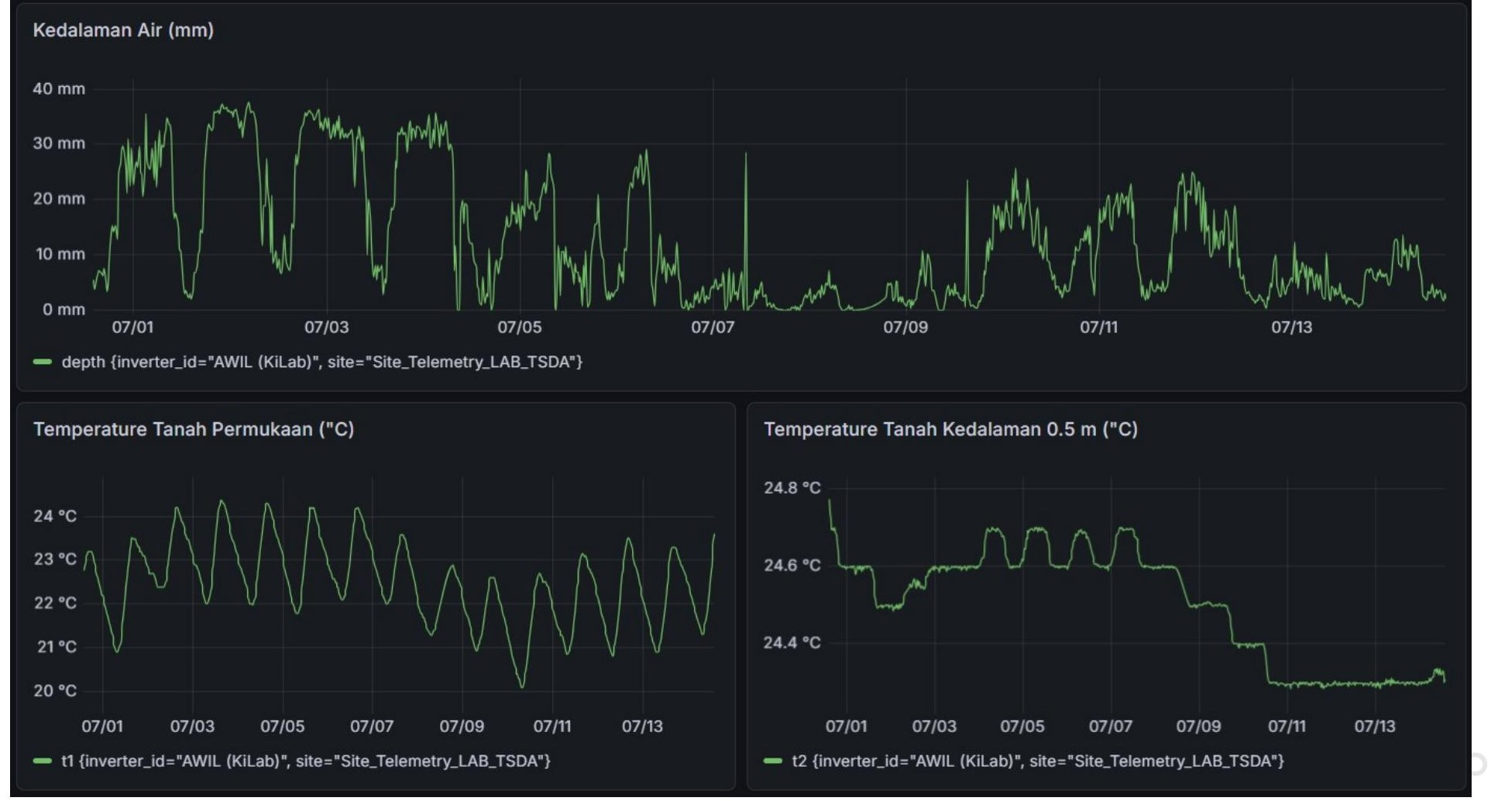
Dashboard Cloud: Kondisi Saat ini dan Target
Aspek | Saat ini | Target TKT 7
Akses | Hanya jaringan ITB | VPS cloud publik + domain/SSL
Basis data | Belum time-series | TimescaleDB (data historis)
Notifikasi | Belum ada | Alert ambang via WhatsApp/Telegram/email
Integrasi | Belum ada API | API REST/MQTT untuk BMKG/BPBD
Tampilan | Desktop | Responsif mobile & desktop
Gambar 6. Tampilan dashboard TKT 6 (Grafana/Node-RED): kedalaman air dan temperatur tanah, Juli 2026
Mitra membuat seluruh komponen dashboard cloud: programmer IoT, VPS, serta domain dan SSL.
Pekerjaan yang direncanakan harus selesai dalam berapa minggu. Perlu disepakati: programmer mulai penuh waktu kapan, fitur minimum yang wajib ada sebelum demonstrasi end-user, dan fitur.

Slide 14
Pembiayaan dari mitra PT MANVIS
Rincian kontribusi tunai dan natura sesuai RAB (PT MANVIS)

Slide 15
Rincian Kontribusi PT MANVIS
No | Komponen pembiayaan | Peruntukan | Volume | Tunai (Rp) | Natura (Rp)
1 | Perangkat keras industri (data logger, sensor ultrasonik, rain gauge standar, modul komunikasi) | Integrasi & uji validasi TKT 7 | 1 paket | – | 30.000.000
2 | Dukungan operasional riset & validasi lapangan | Pendampingan teknis, transport tim mitra, market testing awal | 1 paket | 40.000.000 | –
3 | Perangkat pengaman & pelindung petir | CCTV, kunci/gembok, pagar panel; penangkal petir; grounding (3 lokasi) | 1 paket | 20.000.000 | –
4 | Sewa VPS cloud (Ubuntu 22.04, 4 vCPU, 8 GB RAM) | Hosting basis data & dashboard | 9 bulan | – | 7.200.000
5 | Domain + sertifikat SSL | Platform monitoring milik mitra | 1 tahun | – | 800.000
6 | Jasa pengembangan dashboard cloud (programmer IoT) | Front-end, back-end, API, integrasi sensor | 5 bulan | – | 30.000.000
7 | Insentif responden survei (voucher/token) | 90 responden di 3 lokasi kajian pasar | 90 resp. | 9.000.000 | –
8 | Transkrip rekaman FGD + analisis tematik | Masukan business plan | 1 paket | 2.000.000 | –
9 | Cetak laporan market study & business plan | Penggandaan laporan | 5 eks. | 1.500.000 | –
10 | Uji performa transmisi data (latency, packet loss, uptime) | Fasilitas & tenaga uji mitra | 30 hari | – | 3.000.000
11 | Pemrograman firmware ESP32 (konfigurasi, flashing, verifikasi) | Engineer mitra | 10 unit | – | 7.000.000
12 | Uji fungsional awal (burning test 48 jam/unit) | Sebelum pengiriman ke lokasi | 10 unit | – | 10.000.000
 | Subtotal |  |  | 72.500.000 | 88.000.000
 | TOTAL KONTRIBUSI MITRA |  |  | 160.500.000
Kesepakatannya tertulis melalui mitra, tetapi tetap dari dana hibah penelitian, lalu harga ini perlu dipastikan.
Notes:
Sumber: RAB_2.xlsx, sheet "PT.Manvis". Tunai = 72,5 juta; natura = 88 juta; total 160,5 juta.

Slide 16
Lokasi, jadwal, dan kerja sama
Logistik pemasangan, pelaporan bersama, MoU, dan keputusan rapat

Slide 17
Lokasi Uji dan Jadwal Bersama
Tipe lokasi | Kandidat | Status
DAS hulu/perkotaan rawan banjir | DAS Citarum Hulu (survei infiltrasi 26–27 Sep 2026 telah dilakukan) | Sudah Disurvei
Lokasi diperlukan untuk menunjukkan adaptabilitas alat pada kondisi hidrologi berbeda. Hanya DAS Citarum Hulu yang sudah memiliki data lapangan (survei infiltrasi 7 titik).
Jadwal berupa usulan berdasarkan timeline terkompresi briefing internal. Bulan yang diarsir menandai periode aktivitas.
Jalur kritis: produksi dan pengamanan harus rampung pada Oktober agar pemasangan dan monitoring masih menyisakan waktu.
Peran mitra: membuka akses jaringan klien untuk lokasi, mengurus logistik pemasangan, dan mendampingi teknis di setiap lokasi.
Aktivitas | Okt | Nov
Kick-off & MoU mitra
Identifikasi & izin lokasi
Produksi, firmware & burning test
Pengamanan & penangkal petir
Pemasangan & commissioning
Dashboard cloud
Monitoring operasional
Validasi end-user & laporan

Slide 18
Poin Pembahasan Perjanjian Kerja Sama (MoU)
Topik | Kepentingan ITB | Kepentingan PT MANVIS
Kekayaan intelektual | Hak cipta dashboard & sistem integrasi, paten sederhana atas nama ITB | Hak penggunaan desain untuk produksi
Produksi & distribusi | Standar mutu sesuai hasil validasi TKT 7 | Hak produksi, distribusi, dan komersialisasi
Revenue sharing | Royalti/bagi hasil untuk institusi | Skema harga dan margin yang layak pasar
Data & server | Akses penuh data riset untuk publikasi | Kepemilikan platform (VPS, domain)
Publikasi | Jurnal Q1 dan diseminasi ilmiah | Perlindungan informasi teknis sensitif
Pelaporan | Bukti pemenuhan TKT 7 & laporan PMU | Laporan progres mingguan bersama
Tabel ini memetakan kepentingan kedua pihak per topik. Isinya adalah bahan diskusi, bukan kesepakatan final.
RAB hibah menganggarkan pendaftaran dua hak cipta dan satu paten sederhana atas nama perguruan tinggi. Sesuai ketentuan, pendaftaran tidak menggunakan konsultan KI pihak ketiga.
Topik data dan server perlu ditegaskan karena platform cloud tercatat milik mitra, sedangkan data hasil riset harus tetap dapat diakses ITB untuk laporan dan publikasi.

Slide 19
Keputusan yang diperlukan dan tindak lanjut
No | Keputusan / tindak lanjut | PIC | Tenggat
1 | Jumlah unit dirakit lengkap (3 lapangan vs cadangan/demo) | ITB + MANVIS | Isi ini pas rapat
2 | Daftar hardware industri natura & jadwal serah terima | MANVIS
3 | Vendor fabrikasi PCB, perakitan, logam (quotation & kontrak) | ITB
4 | Spesifikasi pengamanan & penangkal petir per lokasi | MANVIS
5 | Programmer & VPS aktif; fitur minimum dashboard | MANVIS + ITB
6 | Angka final kontribusi mitra & bentuk tunai/natura | ITB + MANVIS
7 | Penetapan 3 lokasi & perizinan | ITB + MANVIS
8 | Draf MoU (KI, produksi, revenue sharing, data) | ITB + MANVIS
9 | Format laporan progres mingguan | ITB
Unit HydroSense-IoT TKT 6, Jatinangor
Kolom PIC adalah usulan awal. Tenggat sengaja dikosongkan untuk diisi saat rapat.
Notulen rapat sebaiknya ditandatangani kedua pihak sebagai dasar MoU dan bukti kontribusi mitra.

Slide 20
Terima kasih
Tim HydroSense-IoT · Institut Teknologi Bandung × PT MANVIS Teknologi Enjinering

